Slide 1
2020-2021学年度 小学语文教师线下集中培训活动简报
小学语文学科教师培训组
2020年12月

Slide 2
卷首语
教育中要防止两种不同的倾向：一种是将教与学的界限完全泯除，否定了教师主导作用的错误倾向；另一种是只管教，不问学生兴趣，不注重学生所提出问题的错误倾向。前一种倾向必然是无计划，随着生活打滚；后一种倾向必然把学生灌输成烧鸭。
——陶行知

Slide 3
培训方案
金安区2020-2021学年度小学语文线下集中培训工作于12月5日来到清水河学校进行送培送教，此次培训讲师团队成员是小学语文学科王先如、汪会。专家成员准备充分，用先进的教育理念和现代教学方法，使每一位教师都得到了极大的收获。王先如和汪会老师从课内阅读、课外阅读两个方面，依托具体课例分析，理论联系实际对老师们进行有效指导，向我们展示了立足于教学第一线名师的风采，充分发挥了名师的教学示范引领作用。

Slide 4
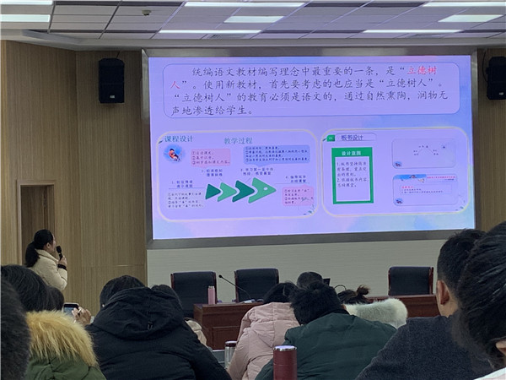
培训精彩瞬间

Slide 6
学员培训心得
点亮阅读的光 清水河二小 邹学梅 十二月五日晨时，初冬微寒。清水河的语文老师们齐聚二小的阶梯教室，不久王先如教授和汪会老师如约而至。 王教授首先引用了罗兰的一句名言：每人心中都应有两盏灯光，一盏是希望的灯光；一盏是勇气的灯光，有了这两盏灯光，我们就不怕海上的黑暗和风涛的险恶了。以此为我们打开了上午的学习主题——让课外阅读指导落到实处。接着他为我们阐述了阅读的重要性，阅读让人更健康、有气场、有力量、能力强。王教授针对语文老师课外阅读这一块和我们进行了很精彩的交流，他提出，语文老师要想上好语文课，自身的文学素养尤为重要。人教版统编教材文化底蕴更为深厚，想吃透文本，文本的背景，以及其在原著中的呈现都是我们所要关注和阅读的地方，这对我们以后阅读的方向有了一个很好的指引。其一个仿句的微视频让我们了解到看似简单的模仿，其实都隐藏着老师点拨的智慧和对文本的诠释。

Slide 7
王教授最后和我们分享的是他指导的一节整本书的阅读课例，李菊老师的《查理和巧克力工厂》阅读交流课，看完整个教学视频，王教授还做了很多的解析，让我们对怎么指导学生阅读整本书有了很大的启发。读书不是蜻蜓点水，而是雁过留痕。教授还鼓励我们中高年级的语文老师每年给孩子上一节这样的阅读课，教孩子学会怎么去进行课外阅读。王教授总是喜欢教我们授之以渔，字字珠玑，大爱。下午汪会老师以自己的一节精彩的课例视频为契机，和我们交流如何上好一节课，以及自己一路比赛的历程。我领悟到了上好一节语文课的不易，以及对汪会老师倾囊相授的感激。
在“得语文者得天下”呼声下，语文的地位逐渐攀升，而课外阅读也被越来越重视。让书香溢满校园是我们清水河学校一直在做的事儿。读什么？怎么读？感谢今天的培训又为我们引进了几许活水。我想，坚持课外阅读会让我们更自信和丰盈，未来的语文道路我们也会越走越宽。

Slide 8
培训心得体会 清水河二小 王蕊
12月5日为期一天的学习，我们听了王先如教授和汪会老师的两场讲座，让我受益匪浅。两位老师通过理论结合实际深入浅出地讲述了如何有效地上好语文阅读课，怎么指导学生进行整本书的阅读。上午的讲座，王教授首先强调了阅读对于一个人，尤其是教师的重要性。
关于如何指导学生进行整本书的阅读，我们不仅观看了李菊老师上的阅读指导课，还倾听了王教授对此堂课的精彩点评。下午汪会老师展示了自己上的《灰雀》视频，并详细介绍了教学设计的理论依据听专家讲座，感叹他们的博学多思，惊人的创意和精辟独到的分析。
本学期我们四年级组要求学生必读《宝葫芦的秘密》以及《鲁宾孙漂流记》这两本书，要求教师每星期一上一堂阅读课，整本书的阅读课怎么上？我一直在思考、在尝试、在摸索。几节课下来，效果并不明显。正当我茫然不知所措时，王教授的讲座对我来说犹如一场及时雨，给我指明了方向。

Slide 9
培训短暂，但确实学到不少知识，接受了一些新鲜观念，点燃了教育理想的火把，激励我前行，细细回味这些知识，结合十几年的工作实践，有以下几点感受。
一、理论引领，深入人心。
对于一名教师来说，在实际工作中需要有价值的理论引领，需要有前瞻性的眼光看问题，有利于我们找准发展方向，而不是盲目蛮干。平时，我们不仅要多多学习理论方面的知识，还应该让这些理论穿行在我们的教学实践中，指引我们理论联系实际把教学工作做实做好。
二、认识提高、目标确定。
培训过后，结合本班的实际情况，反思过去的教学，我认识到了自己

Slide 10
课堂的不足。如：对学生学习方式指导不够，对后进生缺乏关注，对学情了解不透，这样的课堂犹如高屋建瓴，不够扎实。面对这些问题，要积极寻求解决办法，“知不足，方进取”，我相信答案就在名师的课堂上，就在专家的讲座上，就在教育理论的书籍里。只有不断汲取各方面的知识，才能有效促进自己专业发展。
三、结合实际、反思实践。
学习的关键是要学为所用，把学到的要做出来，做到的要说出来，理论联系实际，行为跟进，求真务实，一定要在自己的教学中带来一些积极的改变，从改变自己开始，再来改变学生，并且不断地反思实践，提升自我，渐入佳境，做个具有专业化素质的教师。
总之，社会发展，科技进步，需要我们不断学习。我们必须树立终身学习的意识，才能适应时代发展的要求。

Slide 11
结束语 爱的教育 文 / 梦鸽子
命运是荒谬的玩笑 一群长不大的鸟 飞到我的枝丫上筑巢 天空无边无涯 托着腮帮的孩子 伴着蓝天白云舞蹈 风儿泼过的秋林 摇落叹息的花 缤纷瓣落 你沐浴着日光 端坐在我视线所及的 春夏秋冬都酥软的泥土的怀里 倾听甘霖与青禾的私语 做着一个粉红色的梦 我与你衣着同样崭新的运动衣白球鞋 出现在青春的起跑线上 挥汗如雨
稚嫩的心灵 总是抵不过睛天霹雳的轰响 读书歌唱写字的功课放在脑后 一个男孩坐在教室外发呆 一张盖戳的纸 锁住学堂锁得住你的心吗 花径上飞鸿掠过的秋泥 留下的不是爪印 是滴血的眼泪 含羞的月亮 淘气的孩子哪儿去了 我挑起孤灯 门外闪烁着一团黑影 风中的露珠 是青草斑驳的眼泪

